Slide 1
LLM의 정상화
정찬우, 김현우, 이승준, 이수경

Slide 2
목차
1. 파트별 진행사항
2. 오류발생 및 해결방안
3. WBS 업데이트
4. 다음주까지 진행 목표

Slide 3
이승준 : 크롤링 자동화 프로그램
크롤링 방법 변경
기존: 설정한 증권사의 최근 10개 기업 리서치를 크롤링
변경: 설정한 기업의 최근 10개 증권사 기업 리서치를 크롤링
DART API 를 통한 공시를 가져오는 방법을 분석 중

Slide 4
이수경 : 크롤링 자료 임베딩 + 파인콘 벡터데이터베이스 서버 구축 완료
추가적으로 자연어 처리와 open ai API를 연결 완료
카카오뱅크에서 개발한 kakaobank/kf-deberta-base 임베딩 모델을 사용하여 크롤링 데이터 임베딩
<자연어 처리 흐름도>
텍스트 입력
예: “DL건설의 영업손실
원인은 무엇인가요?”
형태소 분석 및 불용어 제거
명사 추출 및 불용어 제거
결과: “DL건설 영업손실 원인”
텍스트 토큰화
Tokenizer 활용해 토큰화
및 패딩 처리
임베딩 결과 반환
최종 벡터 데이터 반환
임베딩 생성
KF-DeBERTa 모델의 last_hidden_state를 평균화해
임베딩 벡터 생성
Notes:
연결하여 llm이

Slide 5

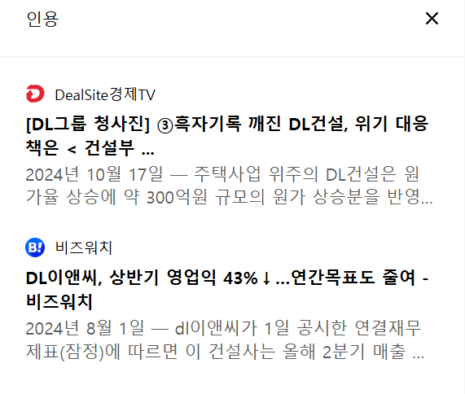
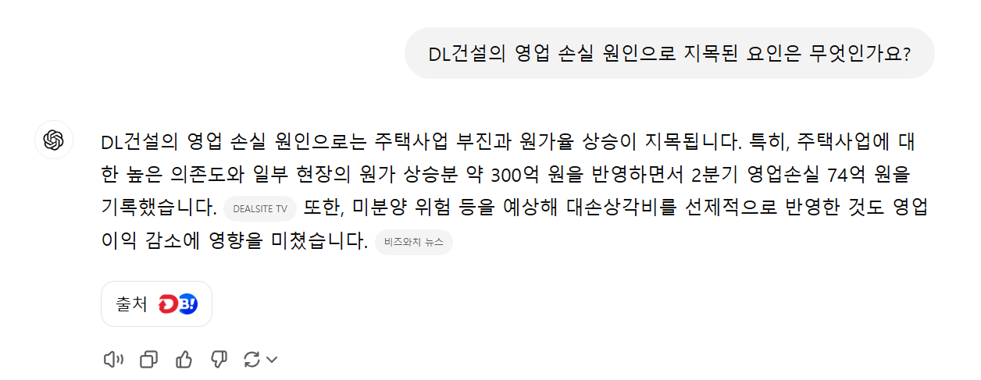

Slide 6

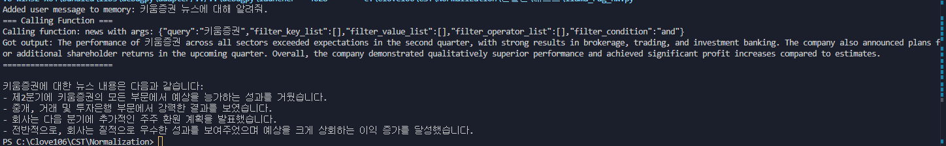
김현우 : 질문을 코사인 유사도 분석을 통해 관련 자료 출력
자연어 질문에 맞는 데이터를 출력해주지만, 가끔 이상한 데이터를 출력하거나 데이터를 못 찾을 때가 있음.
자연어 분석 필터 조건 함수에 문제가 있어 보이며, 코드 수정이 필요해보임.

Slide 7
정찬우 : 회원가입 알고리즘 설계 + API 뼈대 제작 중
Username 중복여부
password 일치여부
아이디 또는 비밀번호가 잘못되었습니다.
START
Username, password,
message 입력
yes
no
no
yes
Username, password로 계정정보 생성
message 타입 분류
-> 해당 함수 실행
DB에 해당 아이디가 있으면 : 입력한 정보로 로그인 시도
DB에 해당 아이디가 없으면 : 입력한 정보로 회원가입

Slide 8
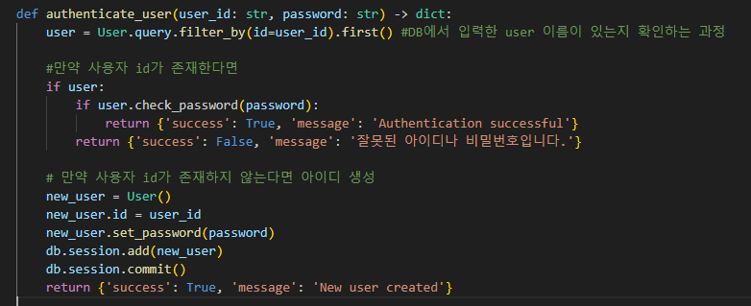
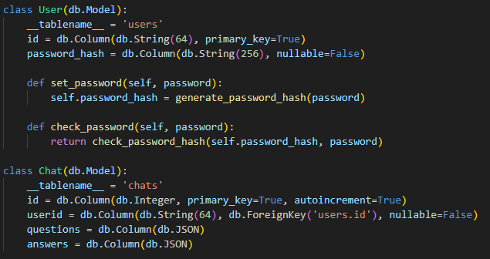
위의 알고리즘 설계
DB 설계

Slide 9
2. 오류발생 및 해결방안
설계 당시 사용자의 질문을 파인콘 유사도 분석을 통해 관련 데이터를 불러올 수 있을 것으로 판단
DB
삼성전자 : 58,000원
A기업 : 10,000원
B기업 : 20,000원
C기업 : 30,000원
D기업 : 40,000원
질문
삼성전자의 주가는 얼마인가요?

Slide 10
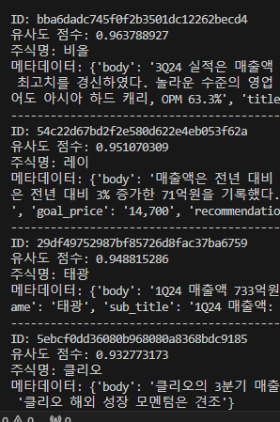

하지만 프로그램 실행 결과 유사도 비교의 신뢰성이 많이 떨어진다는 것을 확인
질문 “코미코 목표주가.“ 를 검색 시 당연히
‘코미코 목표주가’ 데이터가 출력되어야 함.
하지만 질문 유사도 top4 출력 시
‘코미코 목표주가’ 데이터가 출력되지 않음.

Slide 11
추측 1 : 데이터 저장 시 자연어 처리를 하지 않았기 때문.
이수경: 데이터 임베딩 전에 자연어 처리를 하는 코드를 추가
추측 2 : 질문과 데이터의 비교 방식이 잘못됨. (양식 등) <- 정찬우, 김현우
정찬우: 간단한 질문은 자연어 처리 전에 따로 분류하는 방안 모색 (주식 종가 검색 등)
김현우: GPT API를 활용하여 질문 분류와 코사인 비교를 보조하는 방안 모색
추측 3 : 임베딩 모델의 오류 (카카오뱅크 KF DeBERTa는 대중적이지 않은 임베딩모델)
위의 방법으로 해결되지 않을 경우 상위 차원 임베딩 모델 (gpt임베딩 모델)로 변경 (유료)

Slide 12
2. 오류발생 및 해결방안
이승준:
참고물이 없는 새로운 알고리즘을 짜려고 시도하는 것이 어려웠음 -> 의심이 가는 오류 원인을 수정해가며 목표 페이지를 순회하는 문제와 목표 요소를 선택하는 문제를 해결함
이수경:
KoNLPy에서 Okt를 사용할 때 Java 환경에서 필요한 패키지가 로드되지 않거나 잘못된 Java 설정으로 인해 발생하는 문제
JPype, java, python 서로 호환되는 버전으로 재설치 및 설치경로에 한글이 없는 위치로 변경함
김현우 & 정찬우
라마인덱스로 코사인 유사도 오류 수정
Pinecone에 저장된 데이터에 맞게 자연어 처리 필터링 코드 수정
라마인덱스와 pinecone이 결함된 참고 코드가 많이 없음.
라마 인덱스의 공식 문서 자료를 참고하며 코드 수정이 필요해보임.

Slide 13
3. WBS 업데이트
분류별 진척사항으로 가시성이 좋게 수정
분류별 진척사항 - Google Sheets

Slide 15
4. 다음주 진행 목표
정찬우
사용자가 요청한 주식 종가 출력 함수 구현
질문 임베딩 전에 특정 질문을 파악하는 함수 구현
이승준
공시 데이터를 불러오는 함수 구현
이수경
임베딩 데이터의 테스트 및 정확성 검증
코드 개선 및 효율성 향상
김현우
자연어처리가 완료된 파일에 LlamaIndex 추가
Llama-index의 캐시를 구현하여 계속된 반복 질문에 대해 속도 개선과 api 반복 호출에 대비.

